Slide 1


باشتراككم في قناة البوربوينت الإسلامي، سيشجعنا هذا على تقديم المزيد من عروض البوربوينت المجانية الهادفة والعالية الجودة، شكرًا لكم.
جميع الحقوق محفوظة.
https://www.slideszone.net
https://www.youtube.com/@IslamicPowerPoint
https://www.buymeacoffee.com/islamicpowerpoint

Slide 2
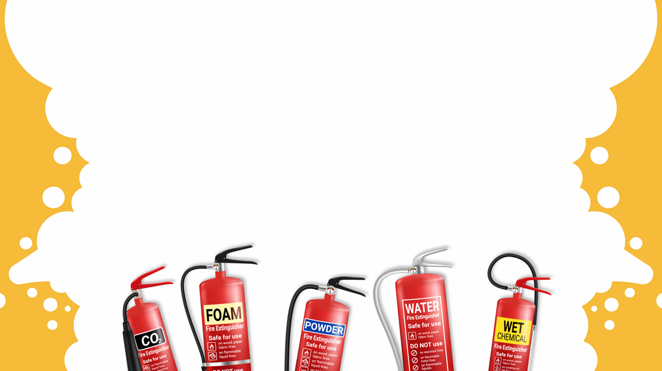
أنواع طفايات الحريق واستخداماتها
قناة البوربوينت الإسلامي
youtube.com/@IslamicPowerPoint

Slide 3
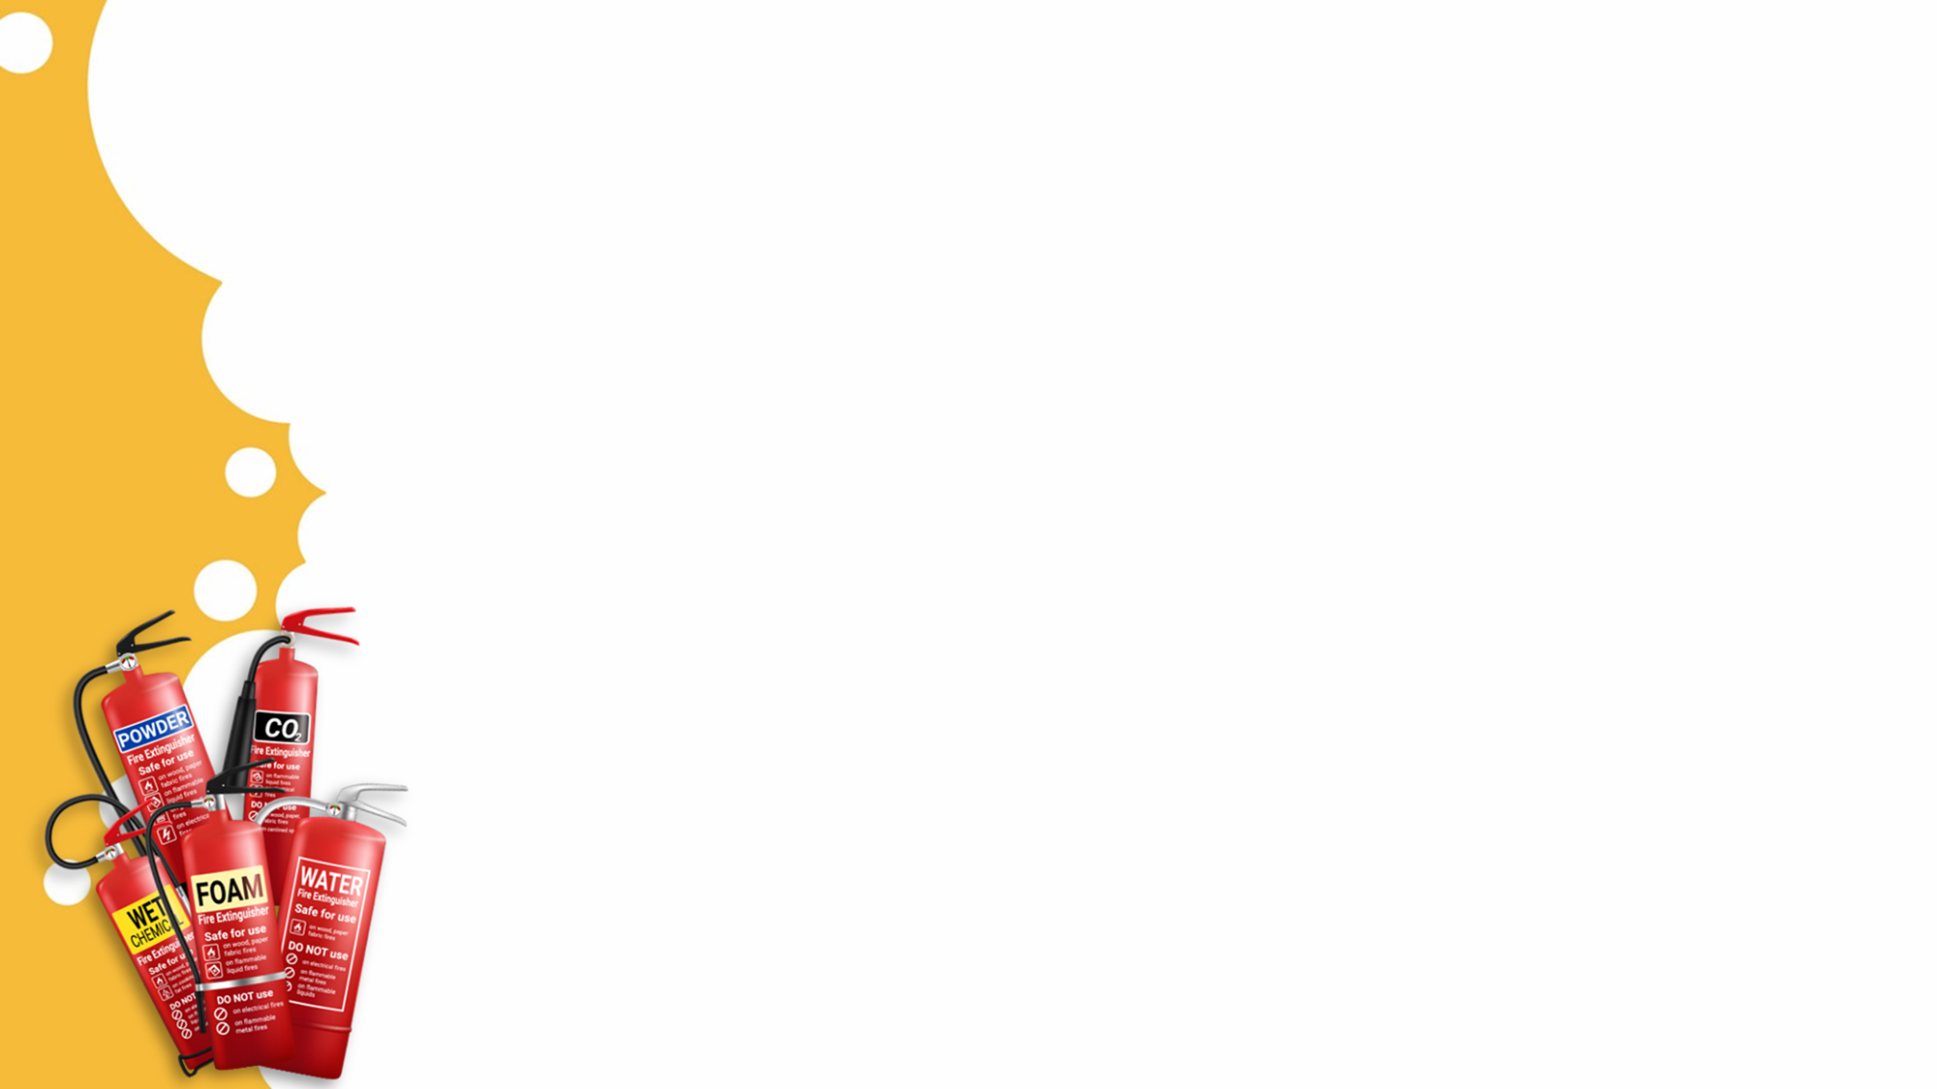
توجد أنواع عديدة من طفايات الحريق، لذا فإن اختيار النوع المناسب يُعد عاملًا أساسيًا في السيطرة السريعة على الحريق وحماية الأرواح والممتلكات من الأضرار.
وتُعد طفايات الحريق من أهم وسائل السلامة التي ينبغي توفرها في كل منزل ومنشأة، إذ تتنوع لتناسب مختلف أنواع الحرائق.

Slide 4

كيف تعمل طفايات حريق؟
تعتمد طفايات الحريق في عملها على إطلاق مواد تُعيق عملية الاحتراق؛ إذ تحتوي على مواد كيميائية مخصصة أو مواد غير قابلة للاشتعال، مثل الرغوة أو الماء أو ثاني أكسيد الكربون، والتي تعمل على خفض حرارة اللهب أو تقليل نسبة الأكسجين اللازمة لاستمراره.

Slide 5

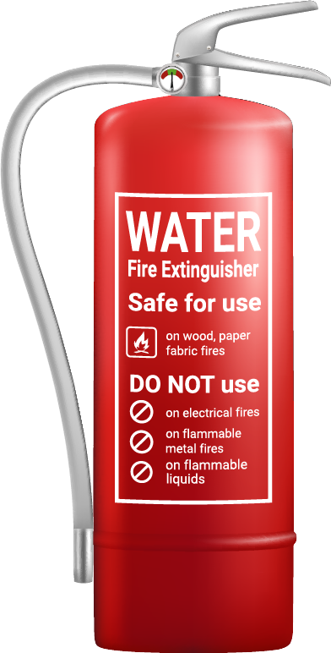
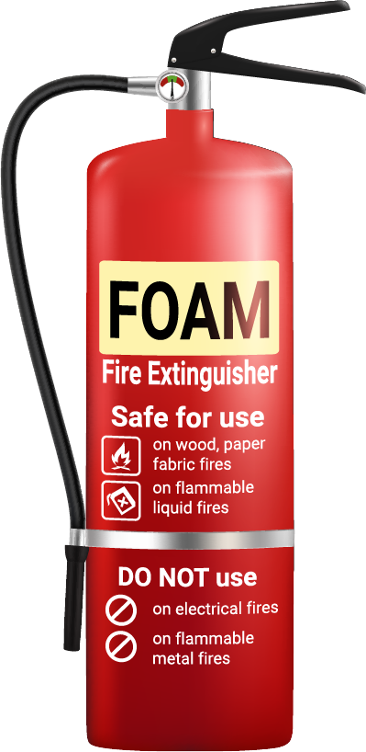
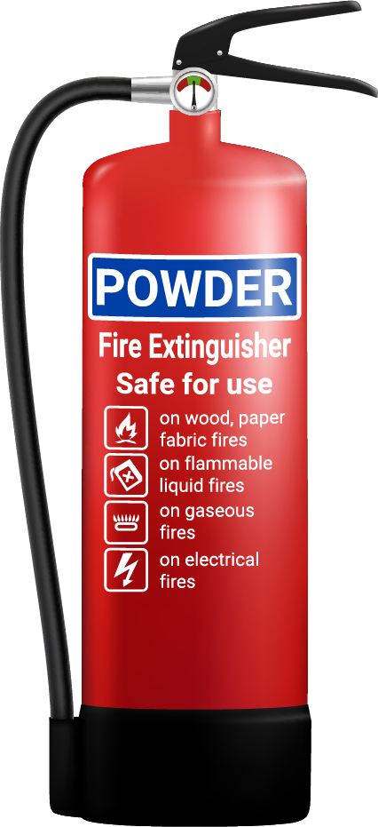
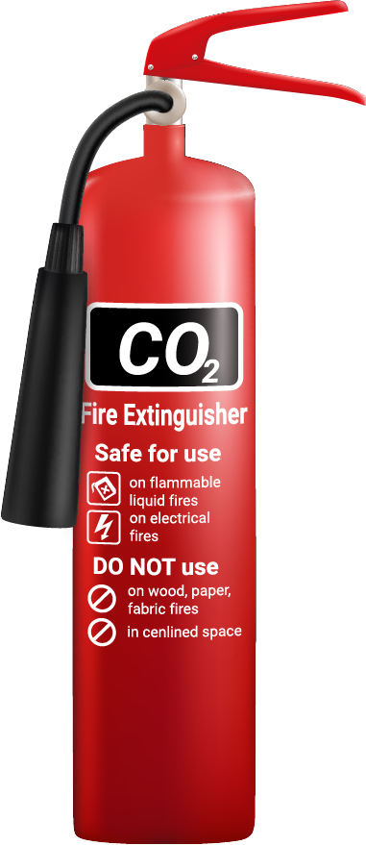
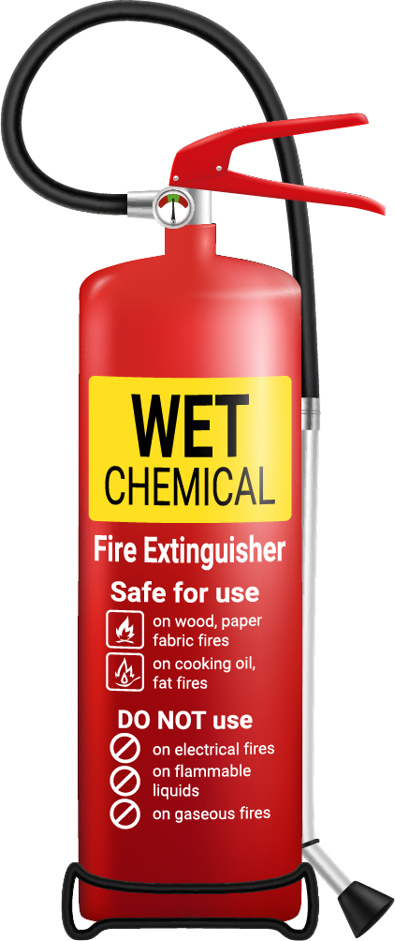
أنواع طفايات الحريق واستخداماتها

Slide 6

طفاية الماء.
الاستخدام: إطفاء الحرائق التي تنشب في المواد الصلبة؛ مثل: (الورق، الخشب، والأقمشة).
المزايا: تتميز بسهولة استخدامها وتكلفتها المنخفضة؛ حيث تعمل عبر تبريد النيران.
العيوب: غير ملائمة للاستخدام في الحرائق الكهربائية أو الناتجة عن الزيوت؛ مما يجعل استخدامها محدودًا.

Slide 7
طفاية الرغوة.
الاستخدام: إطفاء الحرائق الناتجة عن السوائل القابلة للاشتعال؛ مثل: (البنزين، والزيوت).
المزايا: فعالة في تكوين طبقة رغوية تمنع الأكسجين من الوصول إلى الحريق؛ مما يمنع اشتعاله مجددًا.
العيوب: غير مناسبة للحرائق الكهربائية، مما قد يحد من استخدامها في بعض الحالات.

Slide 8
طفاية ثاني أكسيد الكربون CO₂.
الاستخدام: إطفاء الحرائق الكهربائية، وكذلك حرائق السوائل القابلة للاشتعال.
المزايا: فعالة وسريعة، وتطفئ النيران دون ترك أي بقايا؛ مما يجعلها مثالية للمناطق الداخلية والأجهزة الإلكترونية.
العيوب: نطاق فعاليتها قصير، وغير مناسبة لإطفاء حرائق المواد الصلبة.

Slide 9
طفاية المسحوق الجاف.
الاستخدام: ملائمة للحرائق التي تشمل مواد صلبة أو سوائل أو غازات.
المزايا: مناسبة لمختلف البيئات والحرائق، وتوفر حماية شاملة في حالات الحريق المتنوعة.
العيوب: تترك بقايا مسحوق؛ مما قد يتطلب تنظيف دقيق بعد الاستخدام.

Slide 10
طفاية المواد الكيميائية الرطبة.
الاستخدام: ملائمة للحرائق الناتجة عن زيوت الطهي والشحوم؛ مما يجعلها مثالية للمطابخ.
المزايا: فعالة في منع اشتعال الزيت مجددًا وتضمن إخماد الحريق بشكل آمن وسريع.
العيوب: غير ملائمة للحرائق الكهربائية أو الحرائق التي تنشب في المواد الصلبة؛ مما يحصر استخدامها في المطابخ بشكل رئيسي.

Slide 11
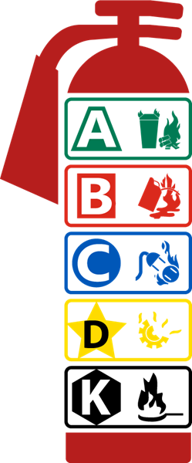
أنواع الحرائق.
الحرائق من النوع (A): المواد الصلبة؛ مثل: القمامة، والخشب، والورق.
الحرائق من النوع (B): السوائل القابلة للاشتعال مثل: الزيوت والبنزين.
الحرائق من النوع (C): المواد الغازية مثل: الميثان والبروبان.
الحرائق من النوع (D): للمعادن القابلة للاشتعال مثل: الماغنيسيوم والصوديوم.
الحرائق من النوع (K): الشحوم والزيوت المُستخدمة بالطهي، وغالبًا ما تحدث هذه الحرائق بالمطابخ التجارية.

Slide 12
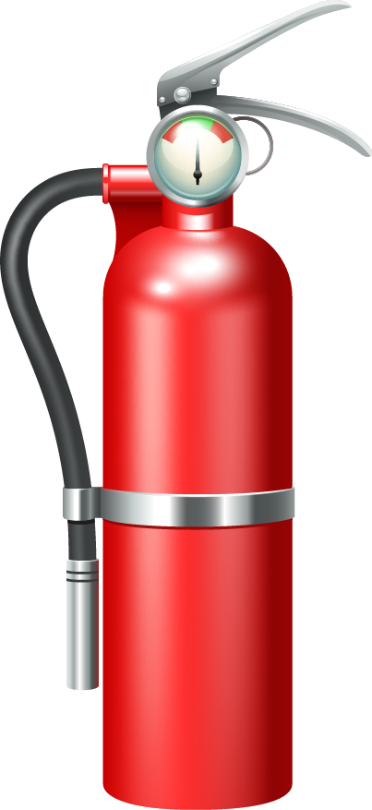
مكونات طفاية حريق.
الأسطوانة: الجزء الرئيسي الذي يحتوي على مادة الإطفاء.
الصمام: يتحكم بتدفق مادة الإطفاء للنار عند الضغط عليه.
الخرطوم: ينقل مادة الإطفاء من الأسطوانة للفوهة.
الفوهة: تقوم بتوجيه مادة الإطفاء نحو قاعدة النار.
المؤشر: يُظهر المؤشر حالة طفاية الحريق؛ لتحديد ما إذا كانت في حالة جاهزية.
مقبض الحمل: يُسهل حمل طفاية الحريق أثناء استخدامها.
صمام الأمان: يمنع التشغيل العرضي للطفاية.
الصمام
مقبض
الحمل
المؤشر
صمام
الأمان
الخرطوم
الفوهة
الأسطوانة

Slide 13
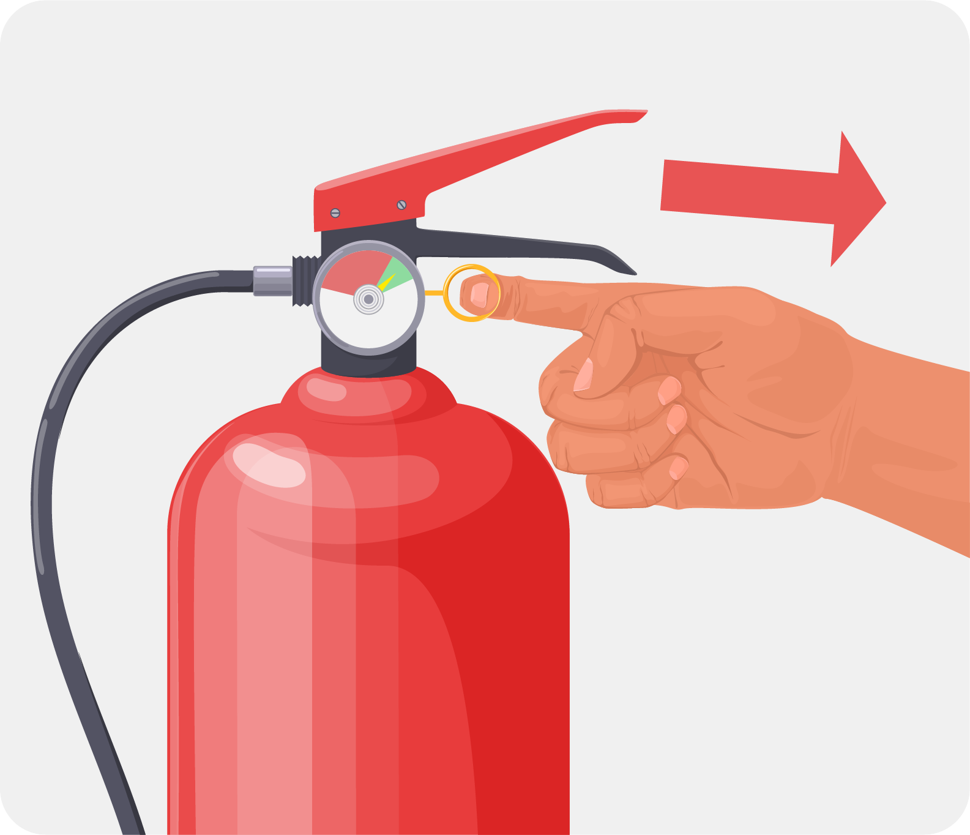
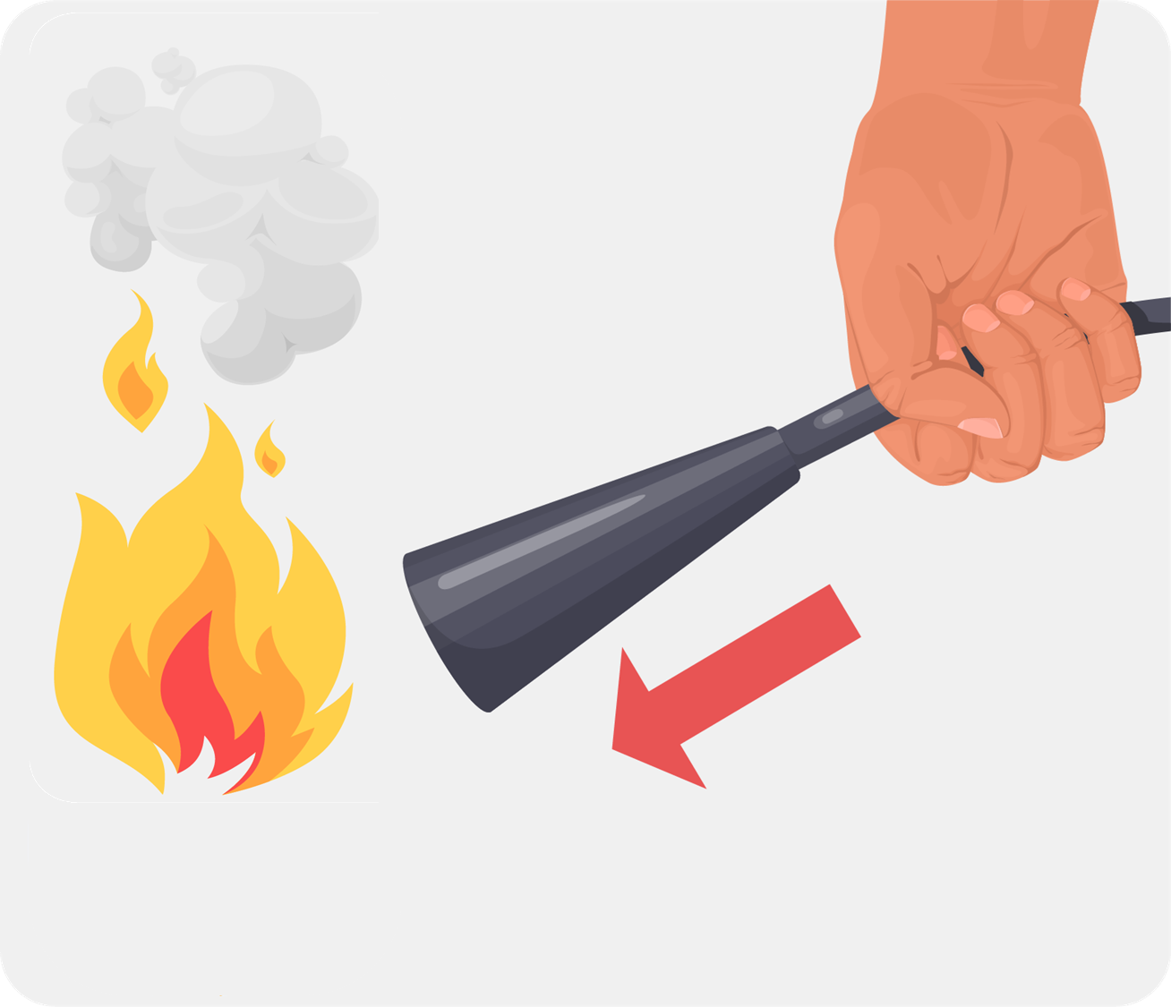
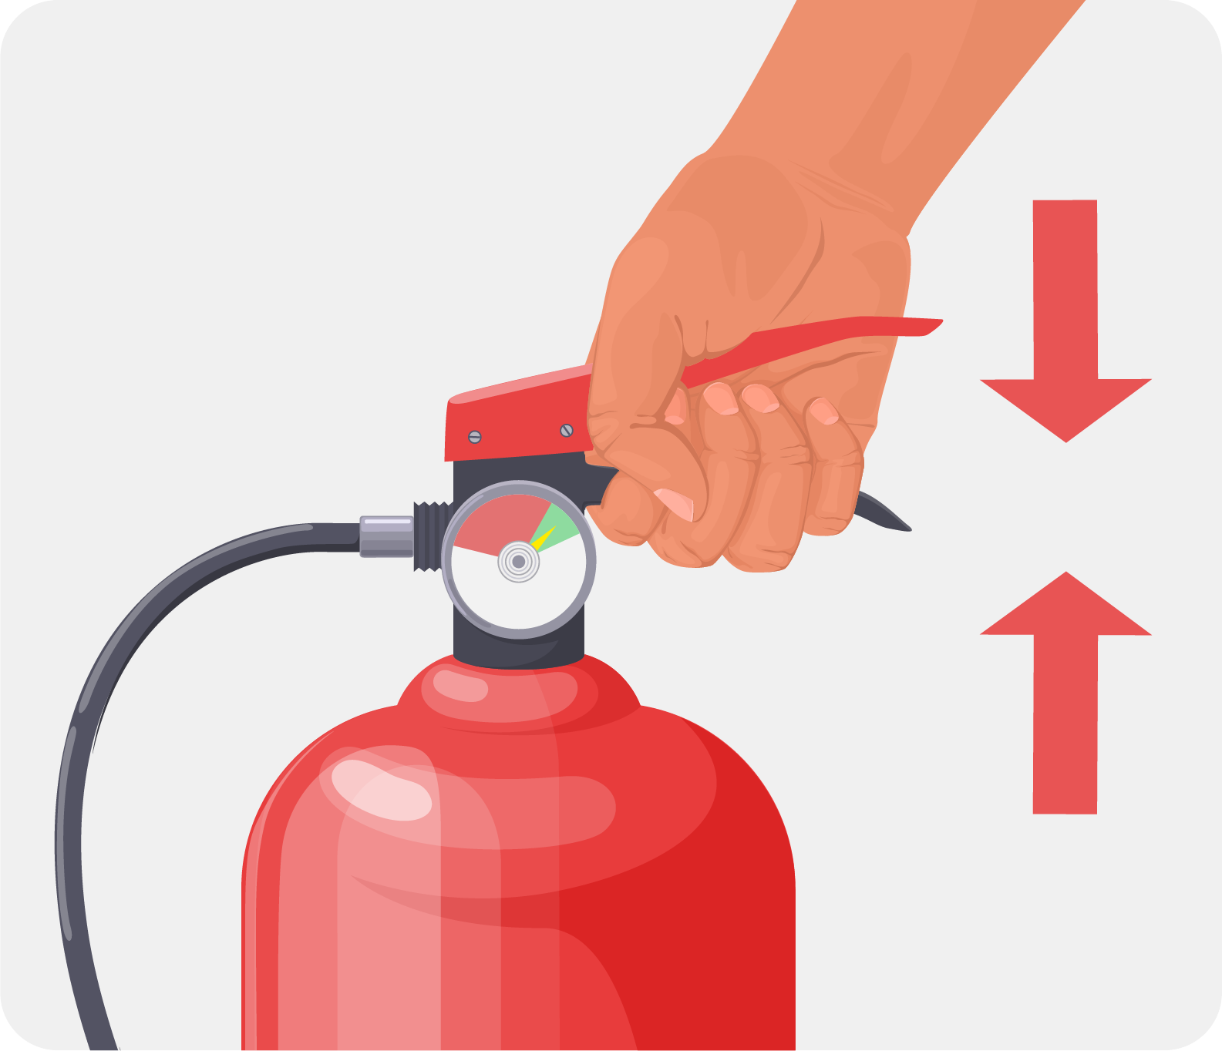
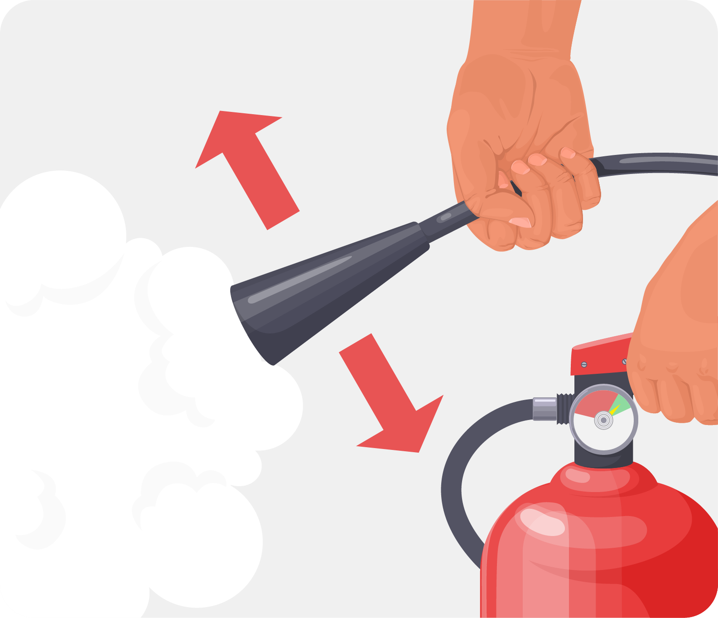
كيفية استخدام طفاية الحريق؟
قم بسحب الصمام لإطلاق قفل الطفاية وتجهيزها للاستخدام.
وجّه فوهة الطفاية نحو قاعدة الحريق وليس الشعلة؛ حيث تتركز المواد المشتعلة.
اضغط على المقبض لإطلاق المادة الموجودة في المطفأة وبدء عملية الإطفاء.
حرك الطفاية من جانب إلى آخر ببطء لتغطية منطقة الحريق بالكامل وضمان إخماده تمامًا.

Slide 14
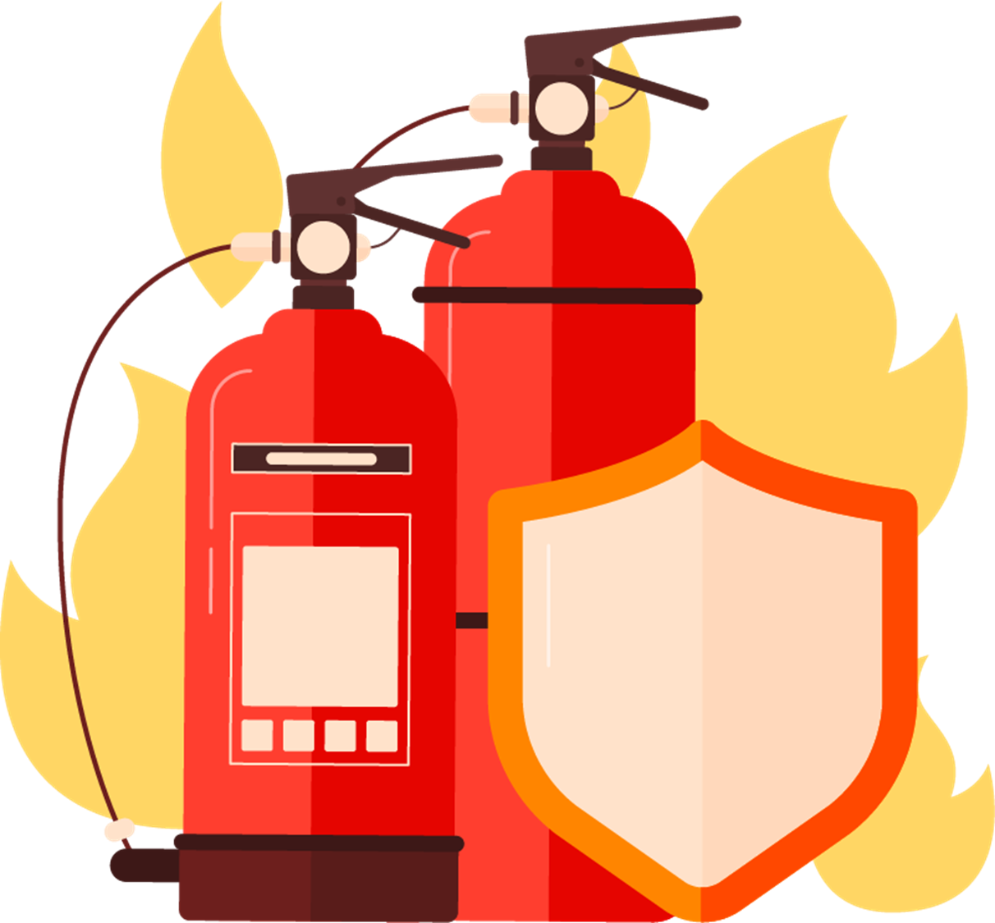
خاتمة.
الاهتمام بالحفاظ على طفاية الحريق جاهزة دائمًا، واختيار النوع المناسب لكل نوع من أنواع الحريق، من العوامل المهمة التي تحافظ على الأنفس والممتلكات. نتمنى السلامة للجميع.

